Slide 1
SAM 4.2.2.9. pasākuma «Izglītības procesa individualizācija un starpnozaru sadarbība profesionālās izglītības izcilībai» 2. kārtas projekts Nr. 4.2.2.9/2/23/I/001 «Atbalsts prasmju izcilībai profesionālajā izglītībā» (2024.gada jūnijs – 2024.gada decembris)

Slide 2
2. darbība «Konkursantu sagatavošana un Latvijas nacionālās delegācijas dalības nodrošināšana starptautiskajos jauno profesionāļu meistarības konkursos EuroSkills un WorldSkills»
Oficiālā delegāta nominēšana Latvijas pārstāvībai starptautiskajās jauno profesionāļu meistarības konkursu asociācijās WorldSkills International un WorldSkills Europe
Oficiālā delegāta (OD) un tehniskā delegāta(TD) dalība WorldSkills Europe ģenerālajā asamblejā Luksemburgā 2024.gada 4.-5.jūnijā un WorldSkills International ģenerālajā asamblejā 2024.gada 9.septembrī
Konkursantu (6) sagatavošana dalībai starptautiskā konkursa WorldSkills Lyon 2024 prasmju konkursos Grafiskā dizaina tehnoloģijas, Smago spēkratu tehnoloģijas, Skatlogu dizains un noformēšana, Flīzēšana, Web tehnoloģijas, Kravu pārvadājumi
(profesionālās pilnveides, psiholoģiskās noturības pasākumi, komandas nometne, komandas vizuālais noformējums, aprīkojuma loģistika u.c.)
Dalība starptautiskajā jauno profesionāļu meistarības konkursā WorldSkills Lyon 2024 Lionā, Francijā, 2024.gada 10.-15.septembrī
Komanda: 6 konkursanti, 6 eksperti, 1 komandas vadītājs, OD un TD

Slide 3
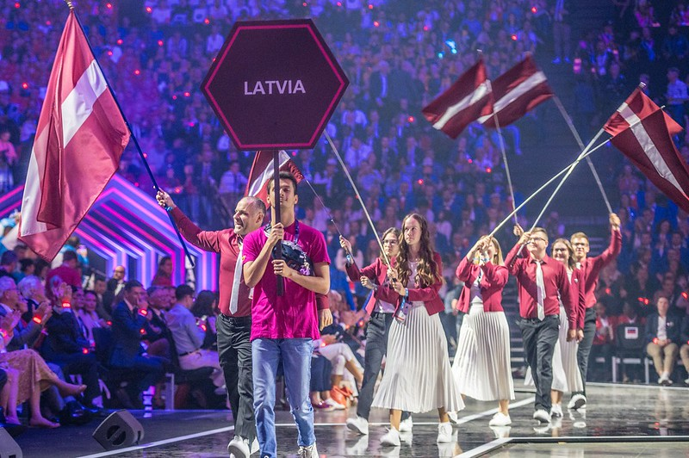
Latvijas nacionālās komandas dalība starptautiskajā jauno profesionāļu meistarības konkursā WorldSkills Lyon 2024
Armands Petkuns, SIA Intrac – Smago spēkratu tehnoloģijas (Heavy Vehicle Technology); WorldSkills konkursa galvenais eksperts Jānis Vītols, SIA Amazone:
Elza Petruņko, Rīgas Mākslas un mediju tehnikums – Flīzēšana (Wall and Floor Tiling), eksperts Toms Kreislers, SIA Velve materiālu sistēmas
Renārs Gausiņš , Rīgas Valsts tehnikums – Web tehnoloģijas (Web Technologies), eksperts Roberts Flaumanis, SIA Giraffe 360
Krista Vanaga, MIKC Rīgas Dizaina un mākslas vidusskola - Skatlogu dizains un noformēšana (Visual Merchandising), eksperte Indra Merca, MIKC Rīgas Dizaina un mākslas vidusskola
Sāra Tomsone, Rīgas Valsts tehnikums - Grafiskā dizaina tehnoloģijas (Graphic Design Technology), eksperts Ivs Zenne, Latvijas mākslas akadēmija
Annika Meijere, Liepājas Valsts tehnikums – Kravu pārvadājumi (Freight Forwarding), eksperts Ēriks Jākobsons, SIA Terrabalt

Slide 4
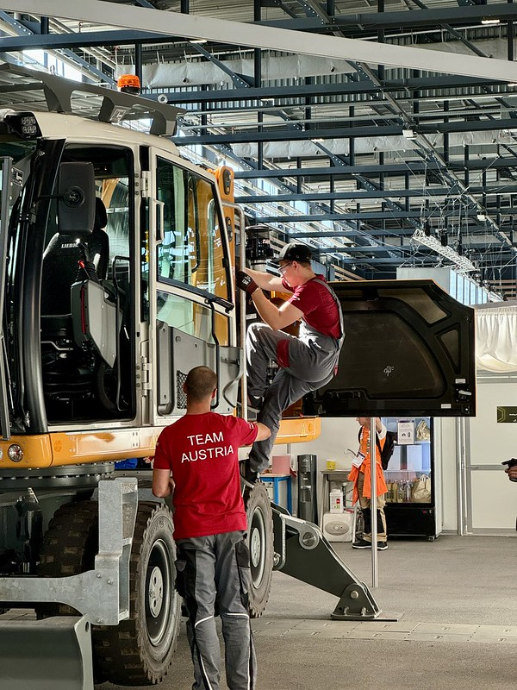
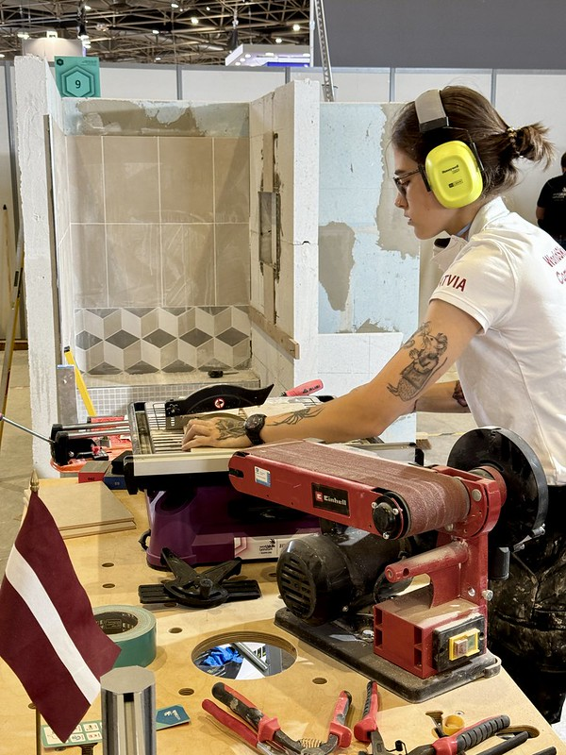
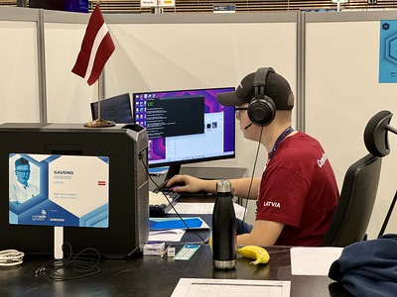
Latvijas nacionālās komandas dalība starptautiskajā jauno profesionāļu meistarības konkursā WorldSkills Lyon 2024
Renārs Gausiņš
Armands Petkuns
Elza Petruņko

Slide 5
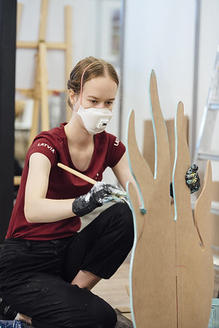
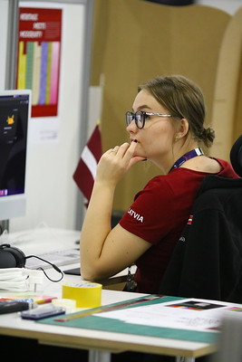
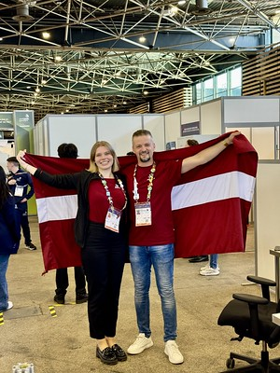
Latvijas nacionālās komandas dalība starptautiskajā jauno profesionāļu meistarības konkursā WorldSkills Lyon 2024
Krista Vanaga
Sāra Tomsone
Annika Meijere

Slide 6
Latvijas nacionālās komandas dalība starptautiskajā jauno profesionāļu meistarības konkursā WorldSkills Lyon 2024
Medaļu Best of Nation ieguva
Armands Petkuns
Smago spēkratu tehnoloģijas
Vairāk informācijas par konkursiem:
https://www.viaa.gov.lv/lv/skills-konkursi
https://www.facebook.com/SkillsLatvia/
https://www.instagram.com/skillslatvia/

Slide 7
3.darbība «Atbalsts profesionālās izglītības iestādēm un to pedagogiem darbā ar talantīgajiem audzēkņiem prasmju apguvē un pilnveidē»
20 tiešsaistes semināri pedagogiem par SkillsLatvia 2025 pusfinālu darba uzdevumiem un to izpildei nepieciešamajām prasmēm
SkillsLatvia 2024 konkursantu un pedagogu aptaujas rezultātu apkopojums
6 Eiropas valstu konkursu organizēšanas un talantu atbalsta pieredzes apkopojums
Modeļa izstrādes darba grupas izveide
Seminārs «Mehatronisku sistēmu tehniķa izglītības programmu pilnveides iespējas padziļinātu prasmju apguvei» 27.06.2024. Valmieras tehnikumā;
Pasākums «Atbalsts prasmju izcilībai - jauno profesionāļu meistarības konkursi SkillsLatvia 2024 un WorldSkills Lyon 2024» - 2024.gada konkursu izvērtējums 28.11.2024. Smiltenes tehnikumā

Slide 8
Nacionālā jauno profesionāļu meistarības konkursa SkillsLatvia 2024 konkursantu aptauja

Slide 9
1. darbība «Nacionālo jauno profesionāļu meistarības konkursu SkillsLatvia organizēšana»
Profesionālās izglītības iestāžu un nozaru uzņēmumu iesaistes plānošana prasmju paraugdemonstrējumu un izmēģinājumu nodrošināšanā
2024.gada jūnijs un septembris - 35 profesionālās izglītības iestāžu aptauja par dalību nacionālajā jauno profesionāļu meistarības konkursā SkillsLatvia.
Tehnikumu telpu, aprīkojuma, dienesta viesnīcu atbilstības un iespēju apzināšana SkillsLatvia 2025 prasmju konkursu pusfinālu nodrošināšanai (= 20 pusfināli 12 tehnikumos un vienā uzņēmumā)
Integrētās komunikācijas kampaņas iepirkuma tehniskās specifikācija sagatavošana

Slide 10
Nacionālā jauno profesionāļu meistarības konkursa SkillsLatvia 2025 pusfināli
 | Prasmju konkursi | Norises vieta | Norises laiks
1. | Viesnīcas uzņemšanas dienests | Ventspils tehnikums | 08.01.2025.
2. | Automobiļu tehnoloģijas | Rīgas Tehniskā koledža | 14.01.2025.
3. | Grafiskā dizaina tehnoloģijas | Rīgas Valsts tehnikums | 21.01.2025.
4. | Inženiersistēmas | Latgales Industriālais tehnikums | 21.01.2025.
5. | Flīzēšana |  | 22.01.2025.
6. | Krāsošana un dekoratīvā apdare |  | 22.01.2025.
7. | Friziera darbi | Rīgas Stila un modes tehnikums | 23.01.2025.
8. | Skatlogu dizains un noformēšana | Ogres tehnikums | 28.01.2025.
9. | Datortīklu administrēšana | Jelgavas tehnikums | 30.01.2025.
10. | Web tehnoloģijas |  | 30.01.2025.
11. | Ēdienu gatavošana | Rīgas Tūrisma un radošās industrijas tehnikums | 05.02. un 06.02.2025.
12. | Restorānu serviss |  | 06.02.2025.
13. | Tērpu dizains | MIKC Liepājas Mūzikas, mākslas un dizaina vidusskola | 12.02.2025.
14. | Elektriskās instalācijas | Liepājas Valsts tehnikums | 12.02.2025.
15. | Kravu pārvadājumi |  | 12.02.2025.
16. | Sausā būve un apdare | Saldus tehnikums | 13.02.2025.
17. | Smago spēkratu tehnoloģijas | SIA INTRC Latvija | 11.02.2025. un 14.02.2025.
18. | Mobilā robotika (darbs pārī) | Valmieras tehnikums | 20.02.2025.
19. | Mehatronika (darbs pārī) |  | 20.02.2025.
20. | Mēbeļu izgatavošana | Vidzemes Tehnoloģiju un dizaina tehnikums | 26.02.2025.

Slide 11
Projekta rezultāti un rādītāji
Projekta darbības | Plānotie rezultāti/rādītāji | Sasniegtie rezultāti/rādītāji
1. Nacionālo jauno profesionāļu meistarības konkursu SkillsLatvia organizēšana | 4 konkursi | 1 konkurss
2. Konkursantu sagatavošana un Latvijas nacionālās delegācijas dalības nodrošināšana starptautiskajos jauno profesionāļu meistarības konkursos EuroSkills un WorldSkills | 5 konkursi 35 konkursanti | 2 konkursi 15 konkursanti
3. Atbalsts profesionālās izglītības iestādēm un to pedagogiem darbā ar talantīgajiem audzēkņiem prasmju apguvē un pilnveidē | 240 semināri 10 pasākumi | 80 semināri 3 pasākumi

Slide 12
Projekta finanses
Projekta finansējums 3 850 000 EUR , t.sk. ESF+ finansējums - 85.00 % jeb 3 272 500 EUR
Finanšu apguve līdz 2024.gada 31.decembrim - 956 974 EUR jeb 24.86% no kopējā finansējuma
Apstiprināti maksājuma pieprasījumi par periodu 02.01.2023.- 31.08.2024. – 800 147 EUR

Slide 13
Paldies!
DIDZIS POREITERS
VIAA Plašākas izglītības pieredzes departamenta direktors
Tālr.: 67785427 didzis.poreiters@viaa.gov.lv
MAIRA APSĪTE
VIAA Plašākas izglītības pieredzes departamenta Profesionālās meistarības konkursu nodaļas vadītāja
Tālr.: 67785466; 28322312 maira.apsite@viaa.gov.lv

